Slide 1

2.3
幂 函 数

Slide 2

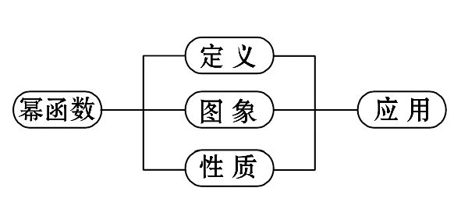
【阅读教材】
根据下面的知识结构图阅读教材,并识记幂函数的定义,初步认知它们的图象特征.

Slide 3

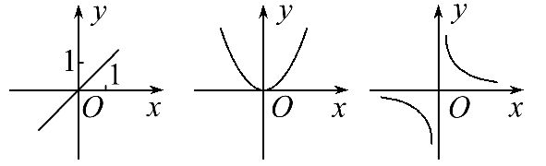
【知识链接】
1.指数函数:函数y=a^{x}(a>0且a≠1),x∈R.
2.函数y=x,y=x²,y= 的图象.

Slide 4


主题一:幂函数的定义
【自主认知】
给出下列五个问题:①如果张红购买了每千克1元的蔬菜w千克,那么她需要支付p=w元,这里p是w的函数.
②如果正方形的边长为a,那么正方形的面积S=a²,这里S是a的函数.
③如果立方体的边长为a,那么立方体的体积V=a³,这里V是a的函数.

Slide 5

④如果一个正方形场地的面积为S,那么这个正方形的边长a= 这里a
是S的函数.
⑤如果某人ts内骑车行进了1km,那么他骑车的平均速度v=t⁻¹km/s,这
里v是t的函数.

Slide 6

(1)上述5个问题中,若自变量都用x表示,因变量用y表示,则对应的函数关系式分别是什么?
提示:①y=x.②y=x².③y=x³.④y= ⑤y=x⁻¹.
(2)上述5个问题中的函数有什么共同特征?
提示:共同特征:自变量在底数位置,指数是一个确定的常数.

Slide 7
➡根据以上探究方程,试着写出幂函数的定义:
__________________________________________.
函数y=x^{α}叫做幂函数,其中x是自变量,α是常数

Slide 8
【合作探究】
1.根据幂函数的解析式,完成下列填空,并明确其具有的三个结构特征:
(1)特征1:自变量x在 位置,且只能是x而不能为关于x的代数式.
(2)特征2:指数位置为 ,不含变量x.
(3)特征3:x^{α}的系数是 .
提示:(1)底数 (2)常数α (3)1

Slide 9
2.二次函数都是幂函数吗?
提示:不一定.如y=3x²;y=x²-3x+2都不是幂函数.只有二次项系数为1,无一次项和常数项的二次函数才是幂函数.
3.判断一个函数是幂函数的依据是什么?
提示:依据是幂函数的定义,即解析式符合幂函数解析式的形式.

Slide 10
【过关小练】
1.下列函数中不是幂函数的是 ( )
A.y= B.y=x C.y=x² D.y=2^{x}
【解析】选D.y= ,y=x,y=x²均为幂函数,y=2^{x}是指数函数.
2.幂函数y=f(x)是二次函数,则f(2)= .
【解析】因为幂函数y=f(x)是二次函数,所以f(x)=x²,所以f(2)=4.
答案:4

Slide 11

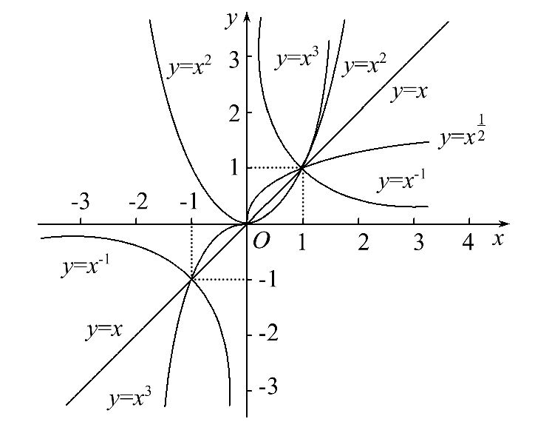
主题二:幂函数的图象与性质
【自主认知】
如图是同一坐标系中幂函数y=x,y= y=x²,y=x³,y=x⁻¹的图象.

Slide 12

(1)观察上图,将你发现的结论写在下表内.
幂函数 | y=x | y=x² | y=x³ | y= | y=x⁻¹
定义域
值域
奇偶性
单调性
公共点

Slide 13
提示:
幂函数 | y=x | y=x² | y=x³ | y= | y=x⁻¹
定义域 | __ | __ | __ | ____ _____ | _________________
值域 | __ | ________ | __ | ____ _____ | _______________
奇偶性 | ___ | ___ | ___ | _____ _____ | ___
单调性 | ___ | _______________________ _____ | ___ | ___ | _______________ _____________
公共点 | ______
[0,
R
R
R
(-∞,0)∪(0,+∞)
+∞)
[0,
R
[0,+∞)
R
{y|y∈R且y≠0}
+∞)
非奇
奇
偶
奇
奇
非偶
x∈[0,+∞)
x∈(0, +∞)减,
增
增
增
增,x∈(-∞,
x∈(-∞,0)减
0)减
(1,1)

Slide 14
(2)在第一象限内图象的变化趋势是怎样的?
提示:在第一象限内y= ,y=x, y=x²,y=x³的图象都是上升的,y=x⁻¹的图象是下降的.

Slide 15
➡根据以上探究过程,试着总结这5个函数的性质:
(1)函数y=x,y=x²,y=x³,y= 和y=x⁻¹的图象都通过点______.
(2)函数y=x,y=x³,y=x⁻¹是_______,函数y=x²是偶函数.
(3)在区间(0,+∞)上,函数y=x,y=x²,y=x³和y= 是增函数,函数y=x⁻¹
是_______.
(4)在第一象限内,函数y=x⁻¹的图象向上与__轴无限接近,向右与__轴
无限接近.
(1,1)
奇函数
减函数
y
x

Slide 16
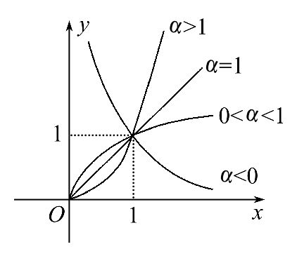
【合作探究】
1.根据幂函数y=x^{α}(α为常数)的解析式及当α取不同范围内值时在第一象限的图象的特征,思考下列问题:

Slide 17
(1)观察上面的图象,①当α>0时图象都经过定点 , .
②当α<0时,图象经过定点 .
提示:由图象知,当α>0时图象都经过定点(0,0),(1,1);
当α<0时,图象经过定点(1,1).
答案:①(0,0) (1,1) ②(1,1)

Slide 18
(2)观察上面的幂函数图象,分析幂函数y=x^{α}在区间(0,+∞)上为增函数时,α满足的条件是什么?在区间(0,+∞)上为减函数时,α满足的条件是什么?
提示:当α>0时,y=x^{α}在(0,+∞)上为增函数;
当α<0时,y=x^{α}在(0,+∞)上为减函数.

Slide 19

2.幂函数y=x^{α}中,令α= (其中p,q∈Z).讨论p,q的取值是如何影响函数的奇偶性的?
提示:当p,q都为奇数时,幂函数y=x^{α}(α为常数)为奇函数;当p为奇数,q为偶数时,幂函数y=x^{α}(α为常数)为偶函数.

Slide 20
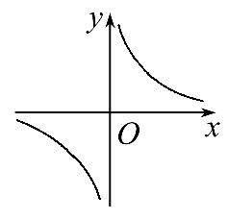
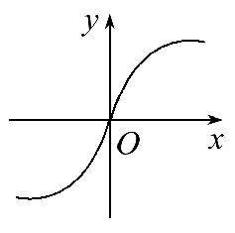
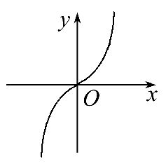
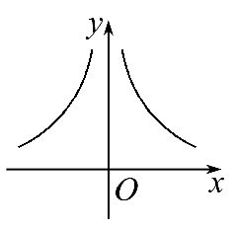
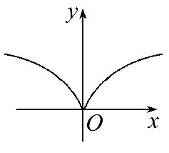
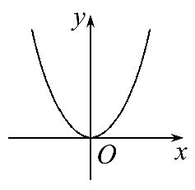
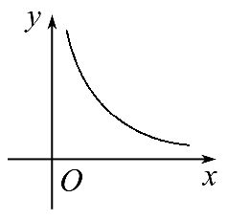
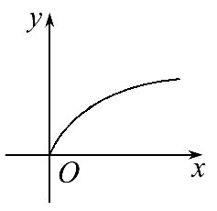
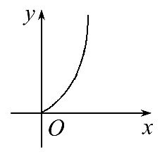
【拓展延伸】幂函数y=x^{α},α取不同值时的图象特点
α= | α<0 | 0<α<1 | α>1
p,q都 是奇数
p为奇数 q为偶数
p为偶数 q为奇数

Slide 21

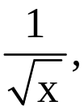
【过关小练】
1.幂函数y= 的定义域为 ,其奇偶性是 .
【解析】因为y= = 所以x>0,所以函数y= 的定义域为(0,+∞),是非奇非偶函数.
答案: (0,+∞) 非奇非偶函数

Slide 22
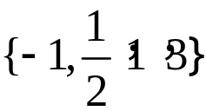
2.当α∈ 时,幂函数y=x^{α}的图象不可能经过第 象限.
【解析】y=x⁻¹,y= ,y=x,y=x³的图象在第一或第三象限,故不可能经
过二、四象限.
答案:二、四

Slide 23
【归纳总结】
1.对幂函数解析式的说明
(1)定义中所说的形如y=x^{α}(α为常数)的形式一般来说是不可改变的,否则就不是幂函数.
(2)解析式中的指数是常数α,底数是自变量x.

Slide 24
2.对幂函数图象与性质的三点说明
(1)定点:所有幂函数的图象均过定点(1,1).
(2)单调性:当α>0时,y=x^{α}在(0,+∞)上是增函数;当α<0时,y=x^{α}在(0,+∞)上是减函数.
(3)图象特征:当α>1时y=x^{α}的图象在(0,+∞)上增加得越来越快;当0<α<1时y=x^{α}的图象在(0,+∞)上增加得比较缓慢.

Slide 25

类型一:幂函数的定义
【典例1】(2015·郑州高一检测)已知f(x)=(m²-m-1)·
求此幂函数的解析式,并指出定义域.
【解题指南】根据幂函数解析式的特点,系数为1,指数为常数求解,求出参数m后,要注意检验是否满足题意.

Slide 26
【解析】因为f(x)是幂函数,所以m²-m-1=1,
即m²-m-2=0,解得m=2或m=-1,
当m=2时,f(x)=x⁻³,定义域为(-∞,0)∪(0,+∞),
当m=-1时,f(x)=x⁰,定义域为(-∞,0)∪(0,+∞).

Slide 27
【规律总结】求幂函数解析式的依据及方法
(1)依据:若一个函数为幂函数,则该函数应具备幂函数解析式所具备的特征,这是解决与幂函数有关问题的隐含条件.
(2)方法:待定系数法,即设幂函数解析式为f(x)=x^{α},根据条件求出α.

Slide 28
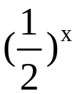
【巩固训练】下列函数:
①y=x³;②y= ;③y=4x²;
④y=x⁵+1;⑤y=(x-1)²;⑥y=x⁰;⑦y=a^{x}(a>1).
其中幂函数有 个.
【解析】y=x³与y=x⁰是幂函数,
y= 与y=a^{x}(a>1)是指数函数,
y=4x²与y=(x-1)²是二次函数,y=x⁵+1是五次函数.
答案:2

Slide 29

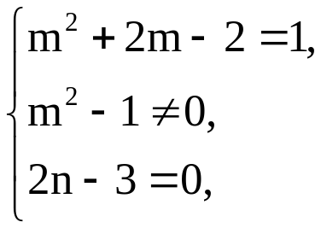
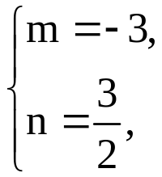

【补偿训练】已知y=(m²+2m-2)· +2n-3是幂函数,求m,n的值.
【解析】由题意得 解得
所以m=-3,n= .

Slide 30
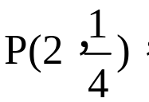
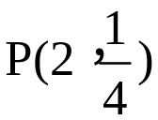
类型二:幂函数的图象与性质
【典例2】已知幂函数f(x)=x^{α}的图象过点 试画出f(x)的图象
并指出该函数的定义域与单调区间.
【解题指南】可根据幂函数f(x)的图象过点 确定α的值,然后再画出f(x)的图象,结合图象指出定义域与单调区间.

Slide 31

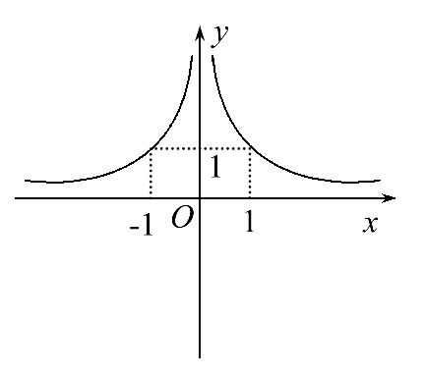
【解析】因为f(x)=x^{α}的图象过点 所以f(2)= ,
即2^{α}= ,得α=-2,即f(x)=x⁻²,
f(x)的图象如图所示,
定义域为(-∞,0)∪(0,+∞),
单调减区间为(0,+∞),单调增区间为(-∞,0).

Slide 32
【延伸探究】
1.(改变问法)本例条件不变,试判断f(x)的奇偶性.
【解析】因为f(x)=x⁻²,定义域为(-∞,0)∪(0,+∞),
关于y轴对称.
又因为f(-x)=(-x)⁻²=x⁻²=f(x),
故f(x)为偶函数.

Slide 33
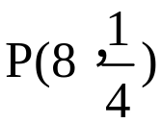
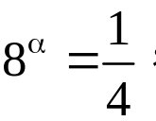

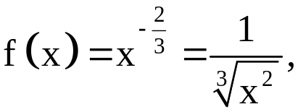

2.(变换条件)本例中的条件“过点 ”若换为过点 ,试写
出该函数的定义域、单调区间.
【解析】因为f(8)= ,所以 即α=- ,
故
由 ≠0得x≠0,
所以f(x)的定义域为(-∞,0)∪(0,+∞),

Slide 34
因为α=- <0,所以f(x)在(0,+∞)上是减函数,
又f(x)是偶函数,所以f(x)在(-∞,0)上是增函数,
故f(x)的单调减区间是(0,+∞),增区间为(-∞,0).

Slide 35
【规律总结】
1.幂函数图象的画法
(1)确定幂函数在第一象限内的图象:先根据α的取值,确定幂函数y=x^{α}在第一象限内的图象.
(2)确定幂函数在其他象限内的图象:根据幂函数的定义域及奇偶性确定幂函数f(x)在其他象限内的图象.

Slide 36
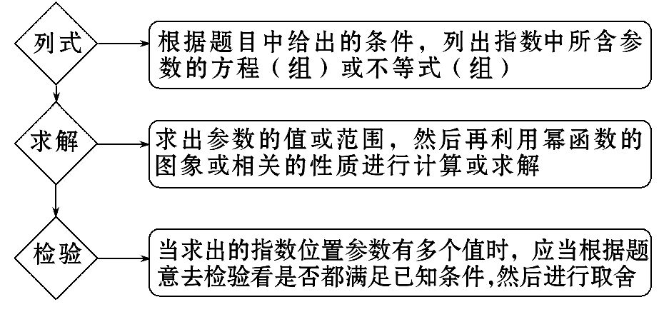
2.求幂函数中含参数问题的三个步骤

Slide 37
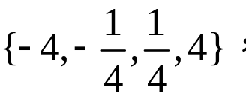
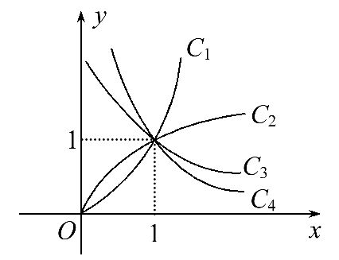
【补偿训练】如图所示的曲线是幂函数y=x^{α}的第一象限的图象,已知
α∈ 相应于曲线C₁,C₂,C₃,C₄的α值依次为( )
A.-4,- , ,4
B.4, ,- ,-4
C.- ,-4,4,
D.4, ,-4,-

Slide 38
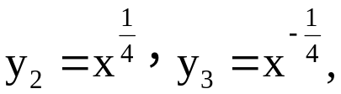
【解析】选B.对于幂函数y₁=x⁴, y₄=x⁻⁴,分别令x=2得
y₁>y₂>y₃>y₄,
故曲线C₁,C₂,C₃,C₄分别对应的α值为4, ,- ,-4.

Slide 39
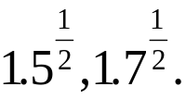
类型三:幂值大小的比较问题
【典例3】比较大小:
(1) (2)(-1.2)³,(-1.25)³.
(3)5.25⁻¹,5.26⁻¹,5.26⁻².
【解题指南】幂值比较大小,底数相同指数不同时,用指数函数的单调性;底数不同指数相同时,用幂函数的性质.

Slide 40

【解析】(1)因为函数y= 在(0,+∞)上是增函数,
且1.5<1.7,所以
(2)因为函数y=x³在R上是增函数,且-1.2>-1.25,
所以(-1.2)³>(-1.25)³.

Slide 41
(3)因为函数y=5.26^{x}是增函数,且-1>-2,
所以5.26⁻¹>5.26⁻².
又y=x⁻¹在(0,+∞)是减函数,且5.25<5.26,
故5.25⁻¹>5.26⁻¹,
综上所述,5.25⁻¹>5.26⁻¹>5.26⁻².

Slide 42
【规律总结】比较幂值大小的三种思路
(1)若指数相同,底数不同,则考虑幂函数.
(2)若指数不同,底数相同,则考虑指数函数.
(3)若指数与底数都不同,则考虑插入中间数,使这个数的底数与所比较数的一个底数相同,指数与另一个数的指数相同,那么这个数就介于所比较的两数之间,进而比较大小.

Slide 43
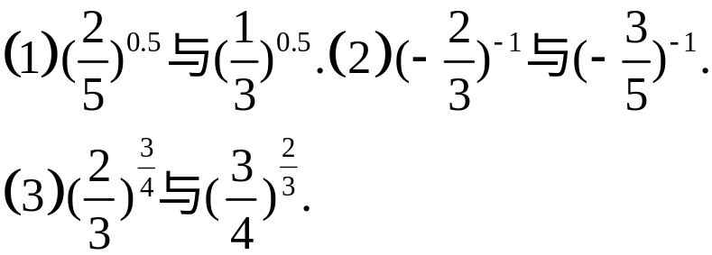
【巩固训练】比较下列各组数中两个数的大小:

Slide 44
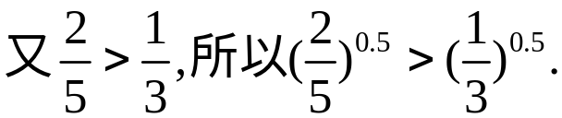
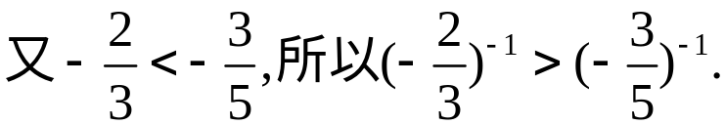
【解析】(1)因为幂函数y=x^{0.5}在(0,+∞)上是单调递增的,
(2)因为幂函数y=x⁻¹在(-∞,0)上是单调递减的,

Slide 45
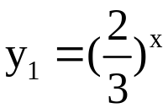
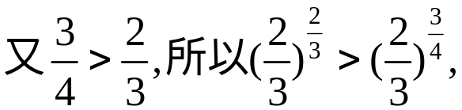
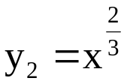
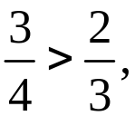
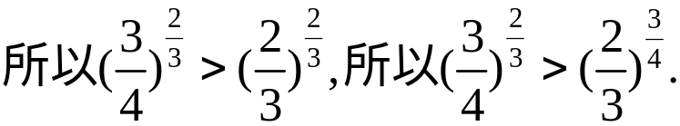
(3)因为函数 为减函数，
又因为函数 在(0,+∞)上是增函数，且

Slide 46
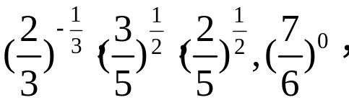
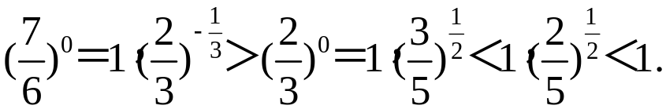
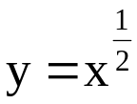
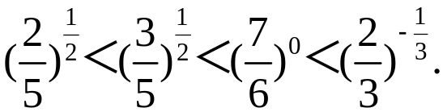
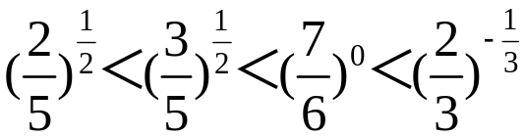
【补偿训练】把 按从小到大的顺序排列_______.
【解析】
因为 为增函数，
所以
答案：

Slide 47


Slide 48


